Slide 1
2023-1학기 일반대학원 신(편)입생 학생증 발급 안내
교무학생처
교무학생지원팀
1

Slide 2
목 차
신청대상
학생증 유형 및 주요 기능
학생증 선택 가이드
신청기간 및 유의사항
일반형 학생증 신청
신한 체크카드형 학생증 신청
국민 체크카드형 학생증 신청
동국PASS앱
분실신고 및 재발급 안내
2

Slide 3
신청대상
학생 구분별 학생증 유형과 신청 방법
구분 | 학생증 유형 | 신청방법
학부(내국인) | 체크카드형(신한,국민) 中 선택 1 | 개별 신청
일반대학원(내국인) | 일반형, 체크카드형(신한,국민) 中 선택 1 | 개별 신청
학부 및 일반대학원(외국인) | 일반형 | 행정부서 일괄신청
해외 교류대학 | 일반형 | 행정부서 일괄신청
특수, 전문대학원 | 일반형 | 학사운영실 일괄신청
미래융합교육원 학점은행제 | 일반형 | 행정팀 일괄신청
시간제학과 등록 | 일반형 | 개별신청
※ 학부 및 일반대학원(내국인) 학생과 시간제학과 등록 학생만 개별 신청
이외 학생은 소속 행정부서 및 학사운영실에서 일괄신청 예정_소속 행정부서나 학사운영실에 문의 바람
※ 외국인학생, 특수〮전문대학원 학생, 미래융합교육원 학점은행제 학생의 경우에는 일반형 학생증만 발급 가능
(체크카드형 학생증 발급불가)
3

Slide 4
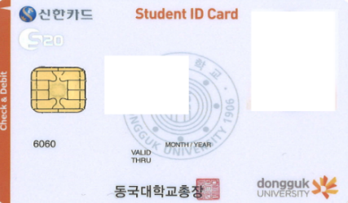
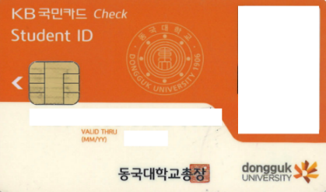

학생증 유형 및 주요 기능
일반형
신한 체크카드형
국민 체크카드형
기능 | 일반형 | 신한 체크카드형 | 국민 체크카드형
도서관 출입 | O | O | O
체크카드 | X | O | O
교통카드 | 티머니(선불) 탑재 | 티머니(선불) 탑재 후불 교통카드 선택가능 | 후불 교통카드 선택가능
※ 일반형 학생증과 신한 체크카드형 학생증의 실물디자인은 동일하지만,
체크카드 기능 유무의 차이가 있습니다. (일반형으로 발급 후 추후 신한은행 계좌 연동 가능)
4

Slide 5
학생증 유형 및 주요 기능
도서관 출입
도서자료 대출 및 반납
열람실 좌석 배정
도서관 이용
선불 교통카드 기능(티머니)
후불 교통카드 기능
※학생증 유형별 상이
교통카드
체크카드
(카드사별 상이)
은행 입출금
국내 신용카드 가맹점 사용 가능 등
※카드사별 혜택은 카드사에 문의
증명서 발급
우산 대여
휴대폰 충전
팩스 및 스캔 사용
강의실 대관 서비스
교내 서비스 이용
5

Slide 6
학생증 선택 가이드
No
일반형
체크카드
기능이
필요하다
Yes
※ 일반형 학생증과 신한 체크카드형 학생증의 실물디자인은 동일하지만,
체크카드 기능 유무의 차이가 있습니다.
(일반형으로 발급 후 추후 신한은행 계좌연동 가능)
학생증이 필요하다
Yes
국민은행
체크카드형
신한은행
유드림스 개인정보수집이용제공동의 > 학생증 발급 >
발급안함 선택
No
6

Slide 7
신청기간 및 유의사항
신청기간
안내 대상 : 2023-1학기 일반대학원 신(편)입생
신청기간 : 2023.02.22.(수) ~ 2023.03.09.(목)
(국민은행은 위 기간 내 유드림스 동의 후 국민은행 어플신청은 02.28(화) 오후부터 가능)
3. 수령일 : 2023.03.30.(목)
※ 체크카드형(국민, 신한)은 일반형 학생증 수령일과 상관없이 2023.03.02.(목) 이후 수령 가능. 자세한 사항은 은행에 문의 바람.
4. 수령처 : <일반형> 단과대학 학사운영실
<신한 체크카드형> 신한은행 동국대점
<국민 체크카드형> 국민은행 동국대학교(점)
7

Slide 8
신청기간 및 유의사항
유의사항
1) 유드림스 사진 미등록시 학생증 발급 불가
※ 학생증 사진 변경을 희망하는 경우, 02.21(화)까지 반드시 사진을 변경 후 신청
(학생증 신청 후 사진 변경시, 변경 전 유드림스 등록 사진으로 발급)
2) 학생증 신청기간(2023.02.22-2023.03.09) 학생증 신청 선택 번복 불가
(일반형<->은행형, 국민은행<->신한은행 신청 선택 번복 불가)
예시) 일반형 학생증 2월 22일 최초 신청-> 은행형 체크카드 학생증 2월 27일 재신청 불가
국민은행 체크카드 학생증 2월 22일 최초 신청-> 신한은행 체크카드 학생증 2월 27일 재신청 불가
3) 코로나19의 지속된 확산으로 인해 모바일 신청 권장(지점 방문신청 자제)
4) 학생증이 불필요한 경우 유드림스 개인정보이용동의에서 ‘발급안함’ 선택 가능
8

Slide 9
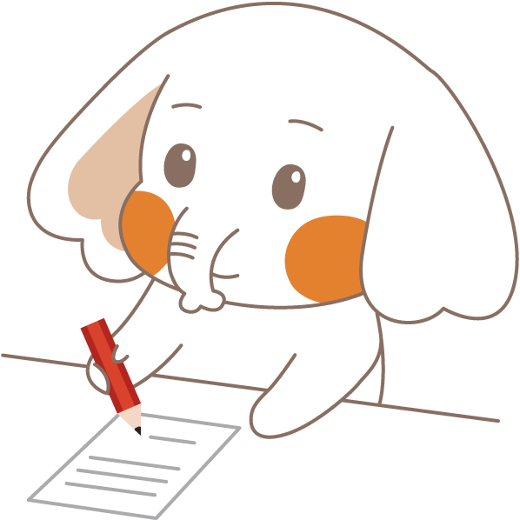
일반형 학생증
9

Slide 10
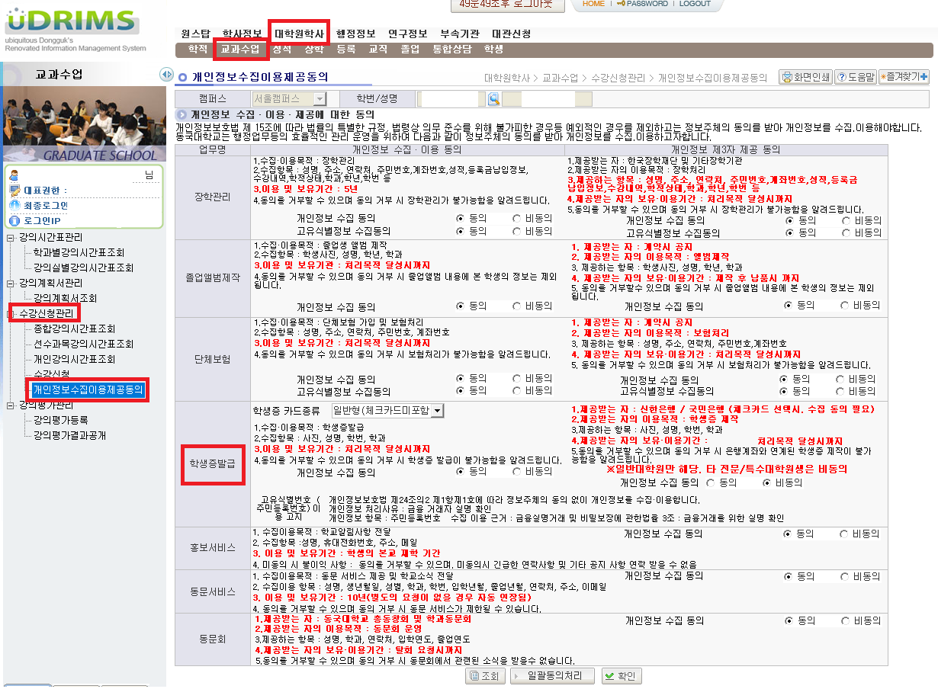
신청방법(일반형)
1. 유드림스 로그인
대학원학사 → 교과수업 → 수강신청관리 → 개인정보수집이용제공동의 → 학생증발급
10

Slide 11
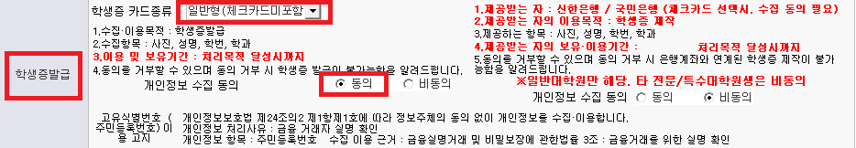
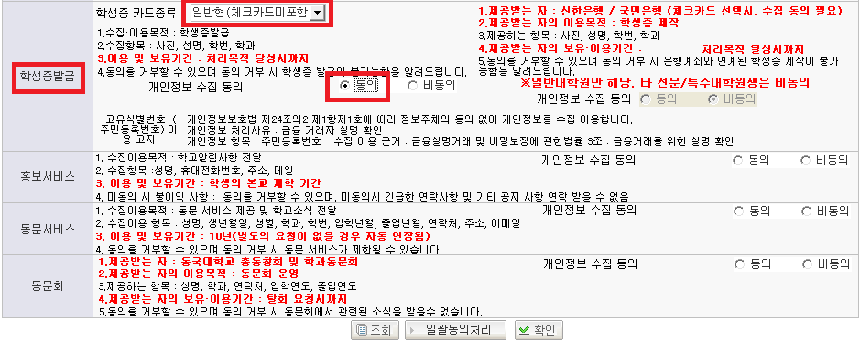
신청방법(일반형)
2. 학생증 카드종류 : 일반형 선택 후 동의
3. 확인 버튼
※ 확인버튼을 눌러야 최종 저장
11

Slide 12
신한체크카드형
학생증
12

Slide 13
신청방법(신한체크카드형)
1. 유드림스 로그인
대학원학사 → 교과수업 → 수강신청관리 → 개인정보수집이용제공동의 → 학생증발급
13

Slide 14
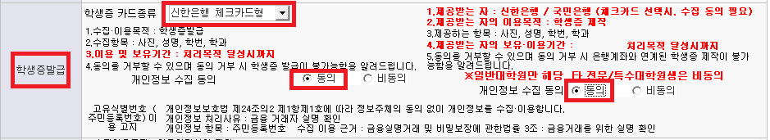
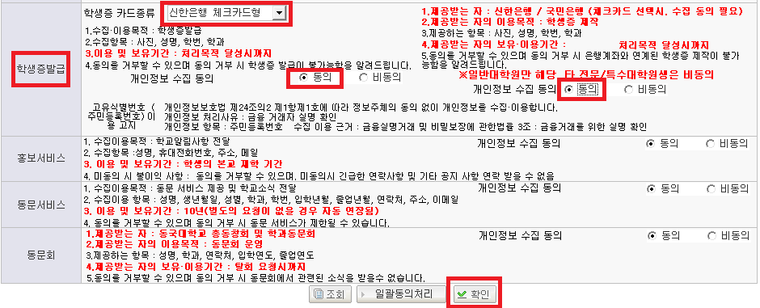
신청방법(신한체크카드형)
2. 학생증 카드종류 : 신한은행 체크카드형 선택 후 동의
3. 확인 버튼
※ 확인버튼을 눌러야 최종 저장
14

Slide 15

신청방법(신한체크카드형)
4. 신한 SOL 앱 신청 또는 신한은행 동국대점 방문신청
체크카드형 학생증은 반드시 은행 앱이나
방문신청을 완료해야 합니다.
은행 앱 신청 방법은 신한은행 첨부파일을
확인해주세요.
★앱이나 은행방문 미신청시에는 학생증이
발급되지 않습니다★
신청기간 마지막 날인 3/9(목)까지
앱신청을 완료해야 합니다.
신한은행 동국대점 02-2265-1954
15

Slide 16
국민체크카드형
학생증
16

Slide 17
신청방법(국민체크카드형)
1. 유드림스 로그인
대학원학사 → 교과수업 → 수강신청관리 → 개인정보수집이용제공동의 → 학생증발급
17

Slide 18
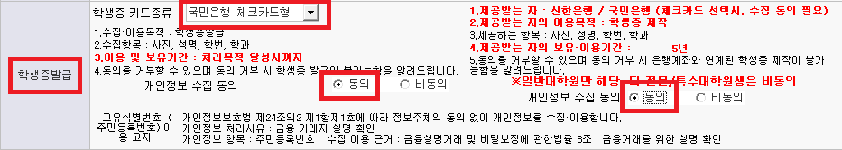
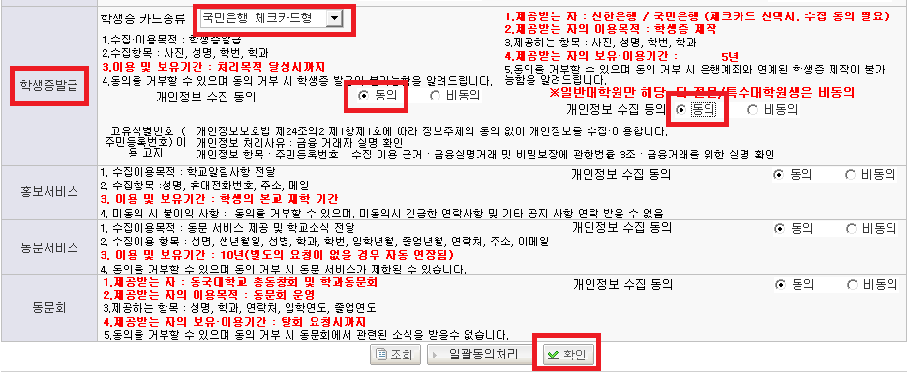
신청방법(국민체크카드형)
2. 학생증 카드종류 : 국민은행 체크카드형 선택 후 동의
3. 확인 버튼
※ 확인버튼을 눌러야 최종 저장
18

Slide 19
신청방법(국민체크카드형)
4. 국민 KB 스타뱅킹 신청 또는 국민은행 동국대학교(점) 방문신청
체크카드형 학생증은 반드시 은행 앱이나
은행 방문신청을 완료해야 합니다.
은행 앱 신청 방법은 국민은행 첨부파일을
확인해주세요.
★앱이나 은행방문 미신청시에는 학생증이
발급되지 않습니다★
19

Slide 20
동국PASS앱
가. 설치 방법
1) ‘동국PASS’ 어플 설치
2) 로그인(UDRIMS ID/PW)
나. 주요기능
1) 중앙도서관 이용
- 도서관 출입, 도서대출, 좌석 배정 등
2) 학생CS센터 서비스 이용
- 증명서 발급, 휴대폰 충전, FAX 전송 등
※ 카드형 학생증 수령 이전에는 동국PASS앱으로 도서관 이용이 가능합니다.
출입은 도서관 운영에 따라 제한 될 수 있음.
도서관 출입 관련 문의 : 중앙도서관 02-2260-8623
PASS앱 관련 문의 : 정보처 02-2260-8877
20

Slide 21

분실신고 및 재발급 신청
일반형 학생증 분실신고
STEP1. 중앙도서관에 분실신고
교내기능 정지 ▶ 중앙도서관 ☎ 02)2260-8622~3
일반형 학생증에 신한은행계좌를 연동하였다면
은행기능 정지를 위해 카드사에도 분실신고
신한카드 ☎ 1544-7200
STEP2. 학생CS센터에 방문하여
재발급 신청
(재발급 수수료 현금 5,000원)
21

Slide 22
분실신고 및 재발급 신청
신한 체크카드형 학생증 분실신고
STEP1. 중앙도서관과 카드사 모두 분실신고
교내기능 정지 ▶ 중앙도서관 ☎ 02)2260-8622~3
은행기능 정지 ▶ 신한카드 ☎ 1544-7200
STEP2. 가까운 지점 방문 신청이나
신한 카드사 재발급 신청
※ 신한 카드사를 통하여 학생증 분실신고 후
즉시 재발급을 하는 경우, 중앙도서관에 교내 기능
정지를 위한 분실신고를 별도로 하지 않아도 됩니다.
22

Slide 23
분실신고 및 재발급 신청
국민 체크카드형 학생증 분실신고
STEP1. 중앙도서관과 카드사 모두 분실신고
교내기능 정지 ▶ 중앙도서관 ☎ 02)2260-8622~3
은행기능 정지 ▶ 국민카드 ☎ 1588-1688
STEP2. 가까운 지점 방문 신청이나
국민 카드사 재발급 신청
※ 국민 카드사를 통하여 학생증 분실신고 후
즉시 재발급을 하는 경우, 중앙도서관에 교내 기능
정지를 위한 분실신고를 별도로 하지 않아도 됩니다.
23

Slide 24
분실신고 및 재발급 신청
일반형 학생증 훼손이나
전과, 개명 등으로 인한 재발급 신청
학생CS센터에 방문하여 재발급 신청
(재발급 수수료 현금 5,000원)
학생CS센터 운영시간 평일 09:00~17:00
(점심시간 12:00~13:00에는 발급 불가)
※체크카드형 학생증의 경우,
해당은행으로 직접 문의
24

Slide 25
학생증 FAQ
Q 1. 학생증 신청기간에 신청을 못했어요. 어떻게 해야 하나요?
A: 신청기간에 신청을 못 하였어도 이후 신청이 가능합니다.
다만, 신청기간 이후 신청한 학생증은 발급이 지연될 수 있습니다.
<일반형학생증>
신청기간 이후 신청한 학생증은 학생CS센터에서 수령해야 합니다.
<체크카드형 학생증>
해당은행에 문의 / 신한은행 ☎ 02-2265-1954, 국민은행 ☎ 02-2279-9791
Q 2. 학생증 신청을 하였는데 사진을 변경하고 싶어요.
A: 학생증은 신청 다음날에 발급 진행이 시작되어 중간에 사진을 변경하실 수 없습니다.
사진 변경을 희망하시는 경우, 신청기간 이후에 학생CS센터로 연락 바랍니다.
(일반형 학생증 사진 변경시, 재발급 비용 5000원 발생/체크카드형 재발급 비용 없음)
Q 3. 학생증 수령은 어디서 수령하나요?
A: <일반형 학생증>
학생증 신청기간 내 신청: 소속 학사운영실
예)일반대학원 철학과 학생: 철학과 학사운영실로 문의
신청기간 이후 신청->학생CS센터
<체크카드형 학생증>
해당은행에 문의 / 신한은행 ☎ 02-2265-1954, 국민은행 ☎ 02-2279-9791
25

Slide 26
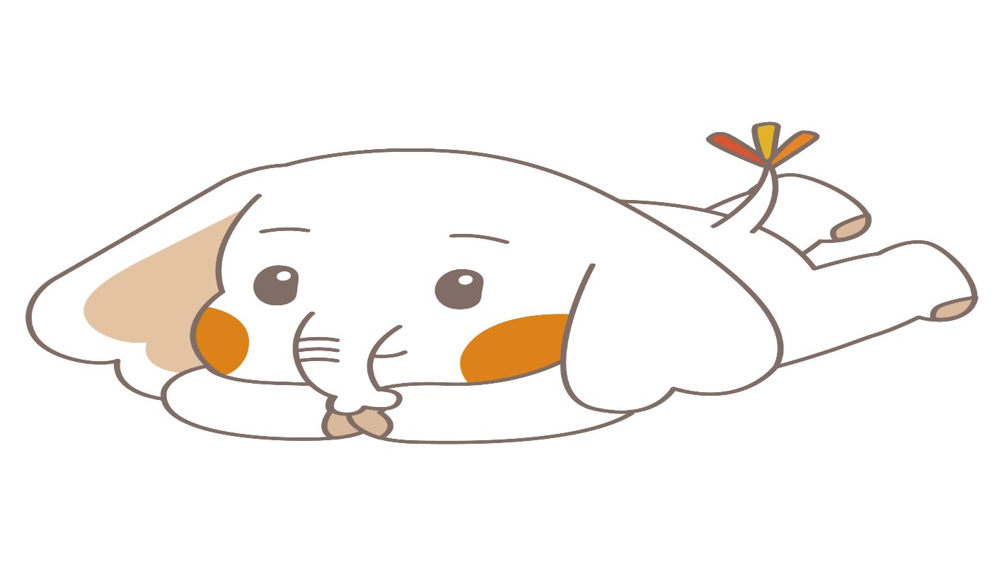
학생증 FAQ
Q 4. 학생증 수령일에 수령이 불가할 것 같아요. 어떻게 해야 하나요?
A: <일반형 학생증>
본인 소속 학사운영실에 문의
예)일반대학원 철학과 학생:철학과 학사운영실에 문의
<체크카드형 학생증>
해당은행에 문의 / 신한은행 ☎ 02-2265-1954, 국민은행 ☎ 02-2279-9791
Q 5. 일반형 학생증을 신청하였는데 체크카드형으로 변경하고 싶어요.
어떻게 해야 하나요?
A: 신청기간 내 학생증 선택 번복은 불가합니다.
우선 신청한 학생증을 수령 받고, 추후 다시 신청바랍니다.
단, 체크카드형으로 발급하신 경우에는 일반형 학생증 발급이 불가합니다.
신중히 신청 바랍니다.
26

Slide 27
학생증 FAQ
감사합니다.
27

